Slide 2
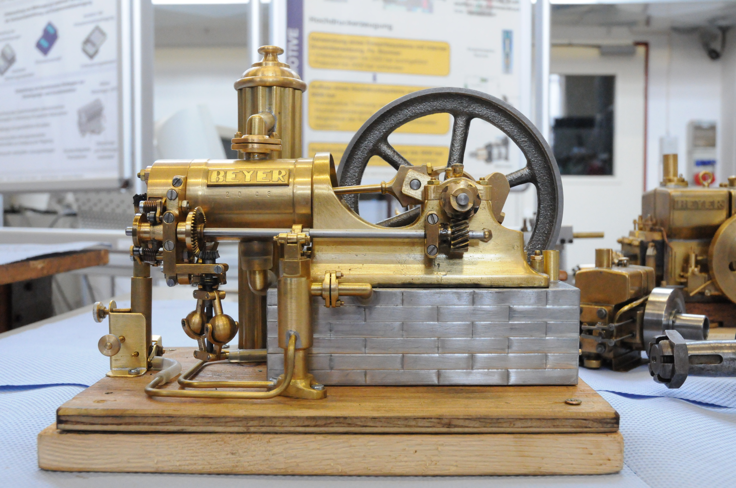




Gestaltungsbeispiel: Übersschrift Lucida Sans 60 Pt
Steffen Mustermann, steffen.mustermann@ovgu.de, Mobil: 0172/10002030/Arbeitsgruppe, Kontaktdaten Lucida (Sans) 26Pt, einzeilig
Method
Design
Conclusion
Validation
Results
Empfohlener Fliesstext, Lucida Sans, Normal, 26Pt,
Einzeiliger Schriftabstand in Power Point,
Schriftfarbe schwarz,
molore, conem quia parchilla iusae iliatem. It aliquaturio ium eriat abor sequi cum resequi ut inti is mo cuptat.
Ratium eiur? Iqui quod magnam se velendi temperum ea volupta tissEd quiaten debist estrum quias doles nonsecte eos accum qui reraecus ilisciatur ressumet
Molore, conem quia parchilla iusae iliatem. It aliquaturio ium eriat abor sequi cum resequi ut inti is mo cuptat.
Ratium eiur? Iqui quod magnam se velendi temperum ea volupta tissEd quiaten debist estrum quias doles nonsecte eos accum qui reraecus ilisciatur ressumet
molore, conem quia parchilla iusae iliatem. It aliquaturio ium eriat abor sequi cum resequi ut inti is mo cuptat. Ratium eiur? Iqui quod magnam se velendi temperum ea volupta tissEd quiaten debist estrum quias doles nonsecte eos accum qui reraecus ilisciatur ressumetmolore, conem quia parchilla iusae iliatem. It aliquaturio ium eriat abor sequi cum resequi ut inti is mo cuptat.
Conem quia parchilla iusae iliatem. It aliquaturio ium eriat abor sequi cum resequi ut inti is mo cuptat.
Ratium eiur? Iqui quod magnam se velendi temperum ea volupta tissEd quiaten debist estrum quias doles nonsecte eos accum qui reraecus ilisciatur ressumet
molore, conem quia parchilla iusae iliatem. It aliquaturio ium eriat abor sequi cum resequi ut inti is mo cuptat. Ratium eiur? Iqui quod magnam se velendi temperum ea volupta tissEd quiaten debist estrum.
3 Spalten: 696 x 72 Pt
3 Spalten: 696 x 72 Pt
3 Spalten: 696 x 72 Pt
2 Spalten: 1056 x 72 Pt
2 Spalten: 1056 x 72 Pt
60 Pt Lucida (Sans), schwarz oder weiss, je nach Kontrast
Item iusae iliatem. It aliquaturio ium eriat abor sequi cum resequi ut inti is mo cuptat. Ratium eiur? Iqui quod magnam se velendi temperum ea volupta tissEd quiaten debist estrum quias doles nonsecte eos accum qui reraecus ilisciatur ressumet
molore, conem quia parchilla iusae iliatem. It aliquaturio ium eriat abor sequi cum resequi ut inti is mo cuptat. Ratium eiur? Iqui quod magnam se velendi temperum ea volupta tissEd quiaten debist estrum quias doles nonsecte eos accum qui reraecus ilisciatur ressumetmolore, conem quia parchilla iusae iliatem. It aliquaturio ium eriat abor sequi cum resequi ut inti is mo cuptat.
Molore, conem quia parchilla iusae iliatem. It aliquaturio ium eriat abor sequi cum resequi ut inti is mo cuptat.
Ratium eiur? Iqui quod magnam se velendi temperum ea volupta tissEd quiaten debist estrum quias doles nonsecte eos accum qui reraecus ilisciatur ressumet
molore, conem quia parchilla iusae iliatem. It aliquaturio ium eriat abor sequi cum resequi ut inti is mo cuptat. Ratium eiur? Iqui quod magnam se velendi temperum ea volupta tissEd quiaten debist estrum quias doles nonsecte eos accum qui reraecus ilisciatur ressumetmolore, conem quia parchilla iusae iliatem. It aliquaturio ium eriat abor sequi cum resequi ut inti is mo cuptat.
Breite: 1056 Pt
Breite: 1056 Pt
Lucida (Sans) 26 Pt Feldhöhe: 36 Pt
Breite 516 Pt
Breite 335 Pt

